Slide 1
«Практика и перспективы строительства в Сибири автомобильных дорог с применением цементобетона и минеральных вяжущих».
Симонов Юрий Александрович
заместитель начальника ФКУ «Сибуправтодор»

Slide 2
Сеть дорог
НОВОСИБИРСКАЯ ОБЛАСТЬ 795 КМ
ОМСКАЯ ОБЛАСТЬ 730 КМ
КЕМЕРОВСКАЯ ОБЛАСТЬ 448 КМ
ТОМСКАЯ ОБЛАСТЬ 35 КМ

Slide 3
Сеть федеральных дорог в Новосибирской области
Wirtgen 2200 CR

Slide 4
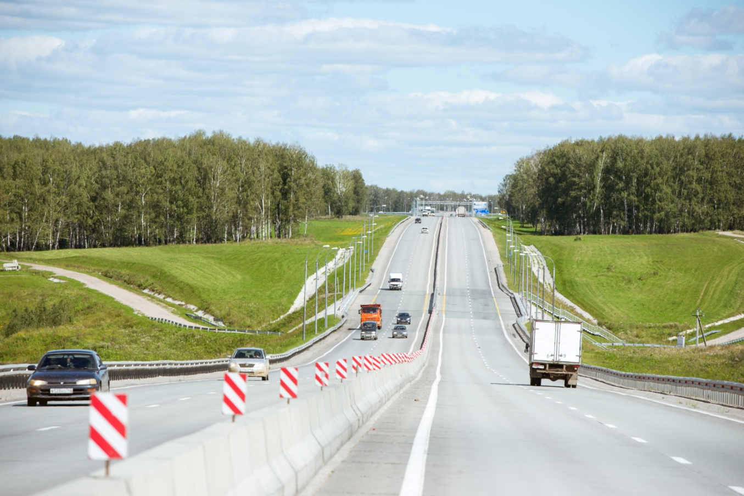
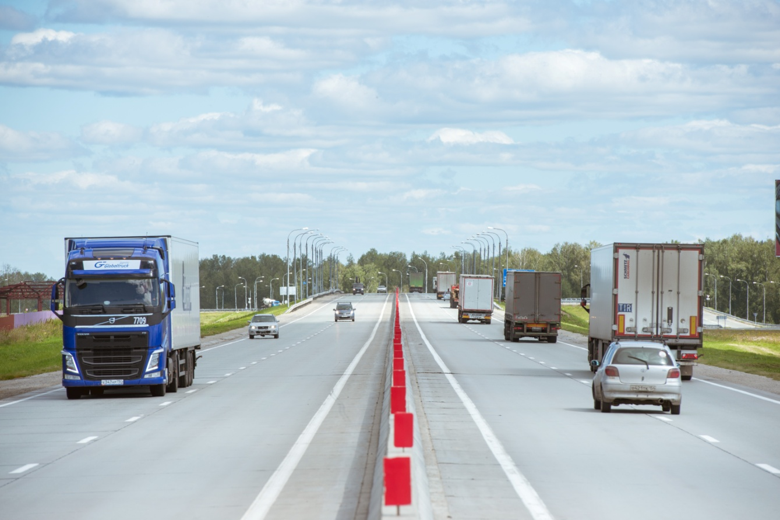
Строительство Северного обхода г. Новосибирска

Slide 5
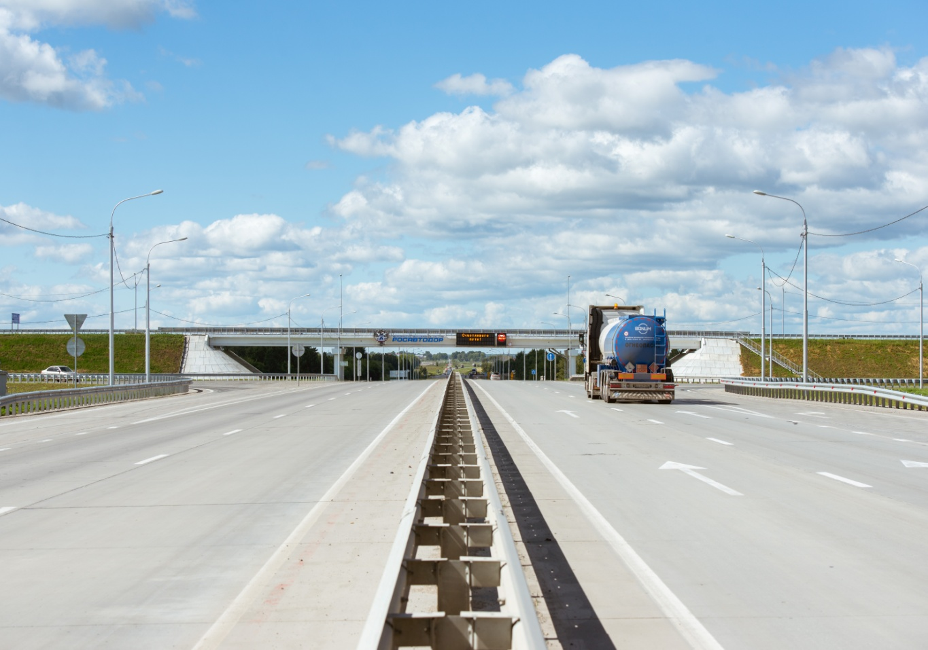
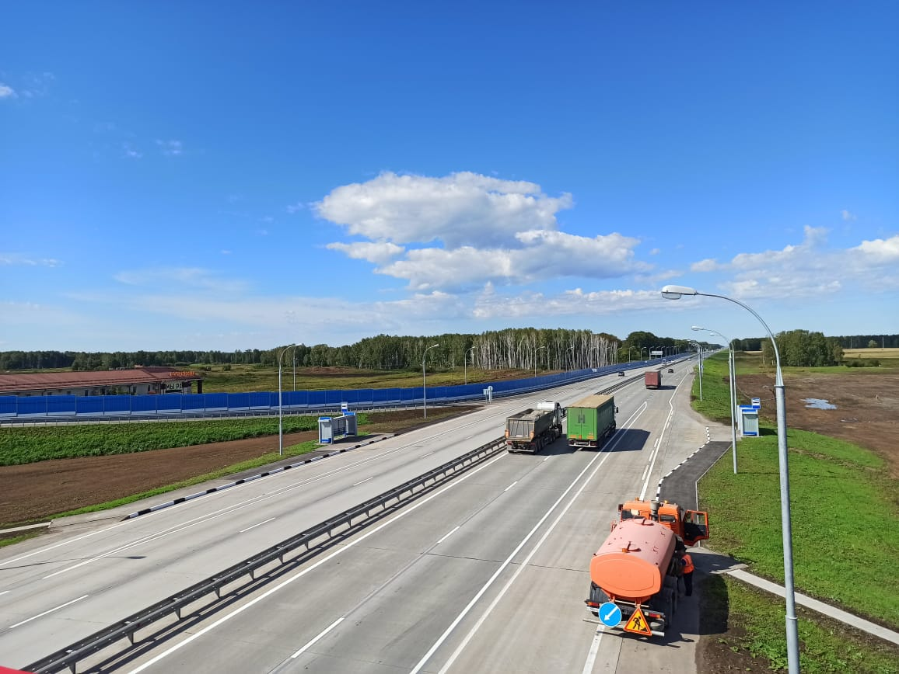
Реконструкция автодороги Р-254 «Иртыш» км 1392 – км 1422

Slide 6
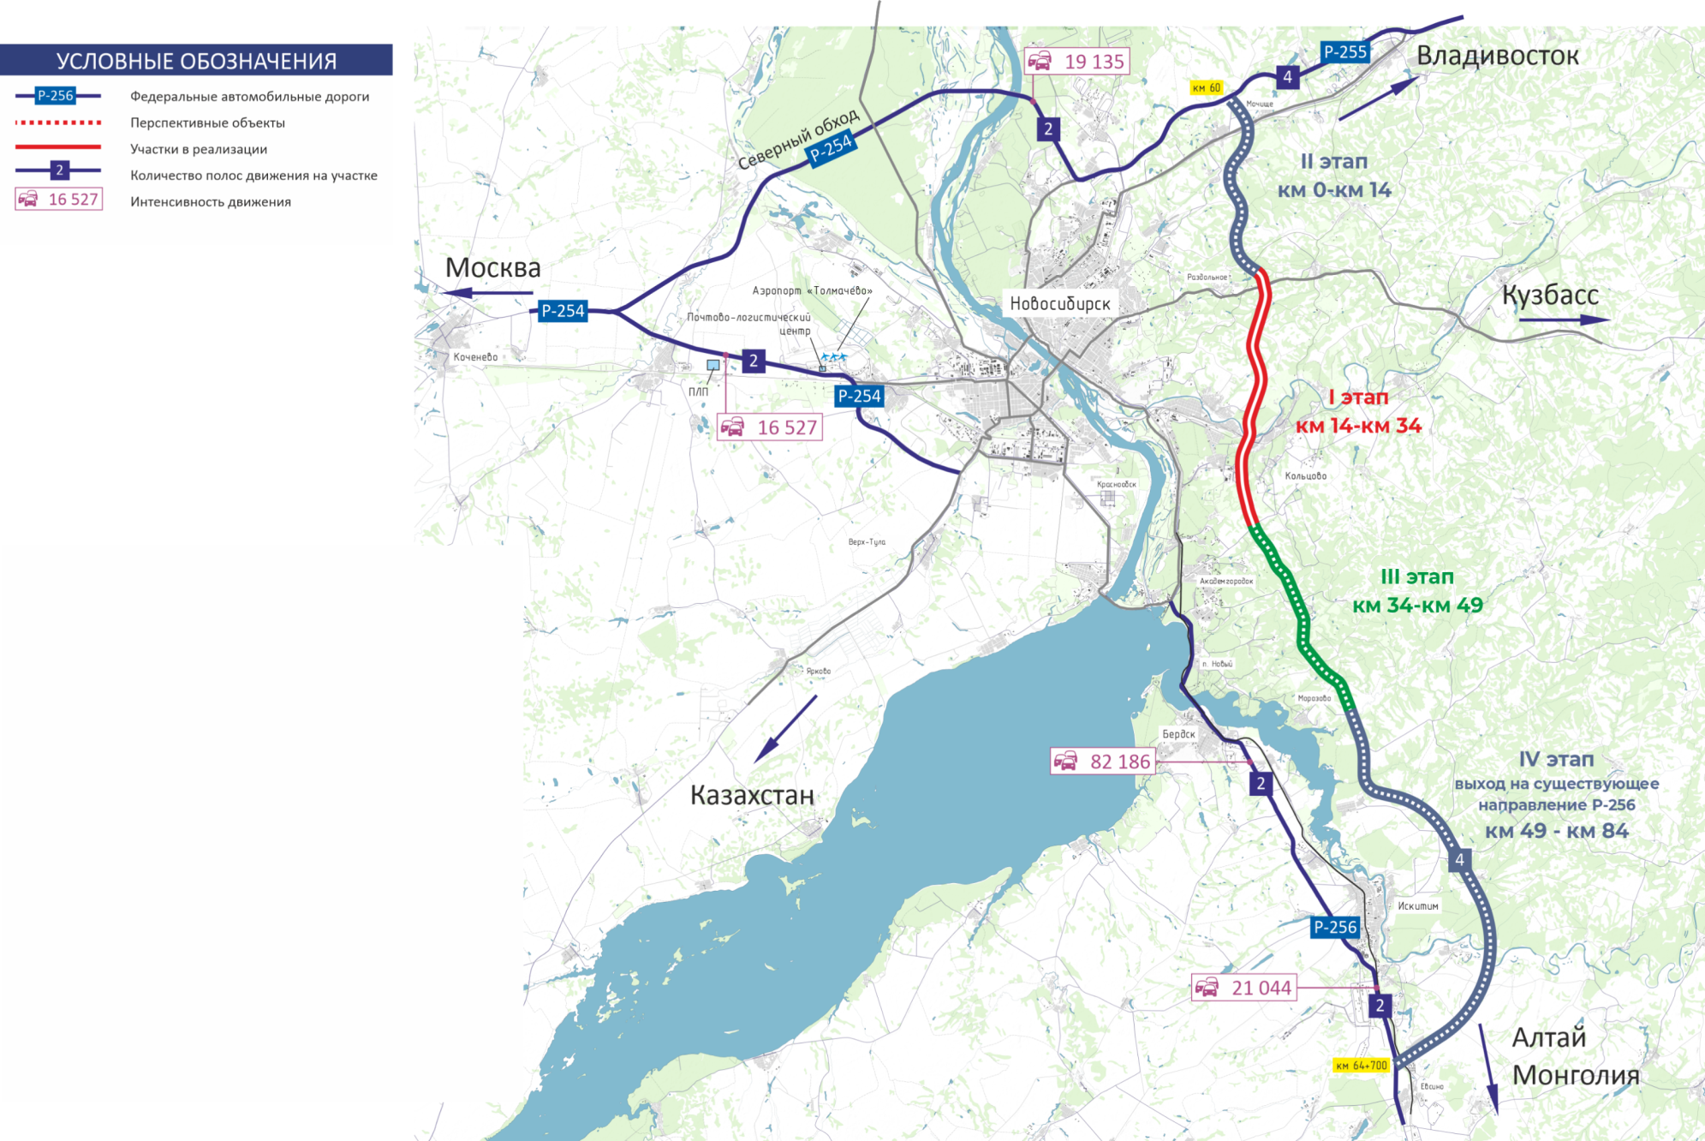
Схема автомобильной дороги Восточный обход
г. Новосибирска
Ввод Восточного обхода создаст вокруг Новосибирска полукольцо, разгружающее восточный и южный въезды в город от транзитного транспорта соединив федеральную сеть.
Строительство планируется в 4 этапа.
Результатом их реализации станет 84-километровая объездная дорога, связывающая существующий Северный обход км 60 с федеральной трассой Р-256 -«Чуйский тракт» км 64+700.
1-й этап: в настоящее время осуществляются СМР на участке км 14-км 34.
3-й этап: ведутся проектно-изыскательские работы на участке км 34 – км 49

Slide 7
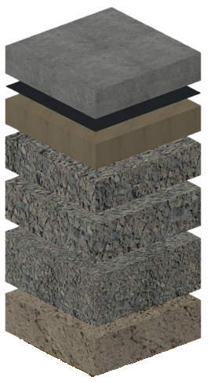
Конструкция дорожной одежды на 1 этапе Восточного обхода г. Новосибирска км 14 – км 34
0,24
Цементобетон B35/Btb 4.8 F₂200
По ГОСТ 26633
0,03
Выравнивающий слой из черного песка
ВСН123-77
0,22
Песок укрепленный цементом М60 в количестве 12%, соответствующий М60
По ГОСТ 23358
0,15
Щебеночно-песчаная смесь С4
По ГОСТ 25607
0,20
Песок с Кф>2 м/с
По ГОСТ 8736
*Применяемая с 2008 года конструкция дорожной одежды на объектах строительства и реконструкции
0,49
Песок с Кф>2м/с
По ГОСТ 8736
Грунт земляного полотна
∑ h = 1,33 м

Slide 8
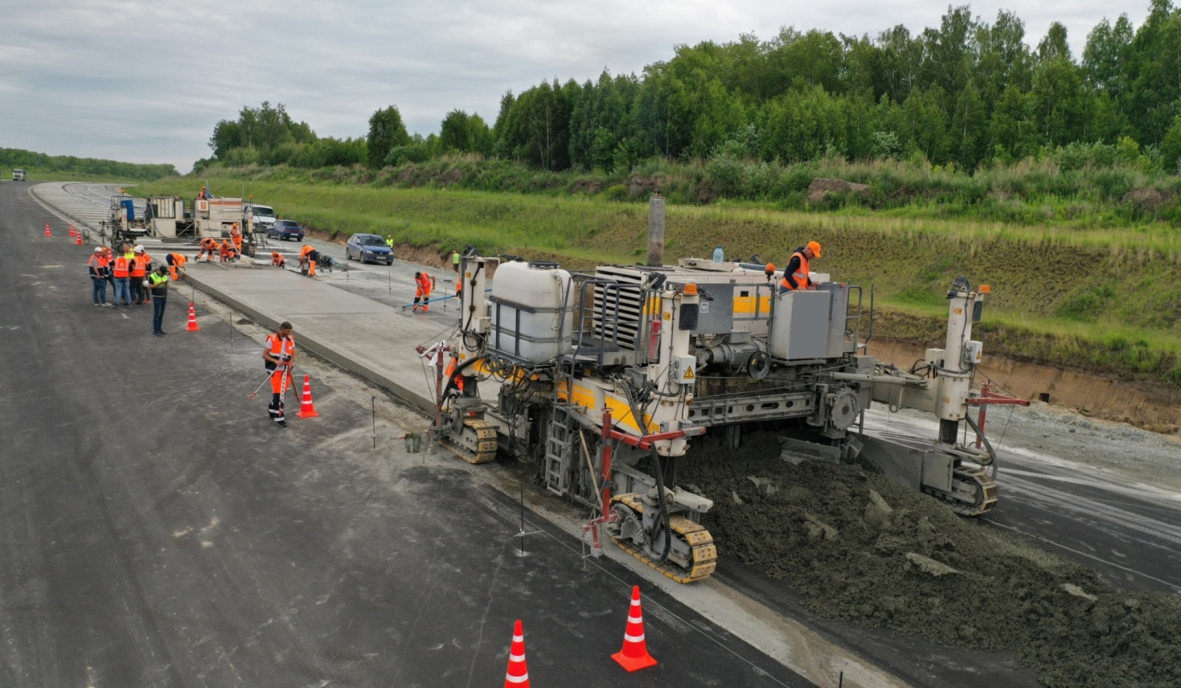
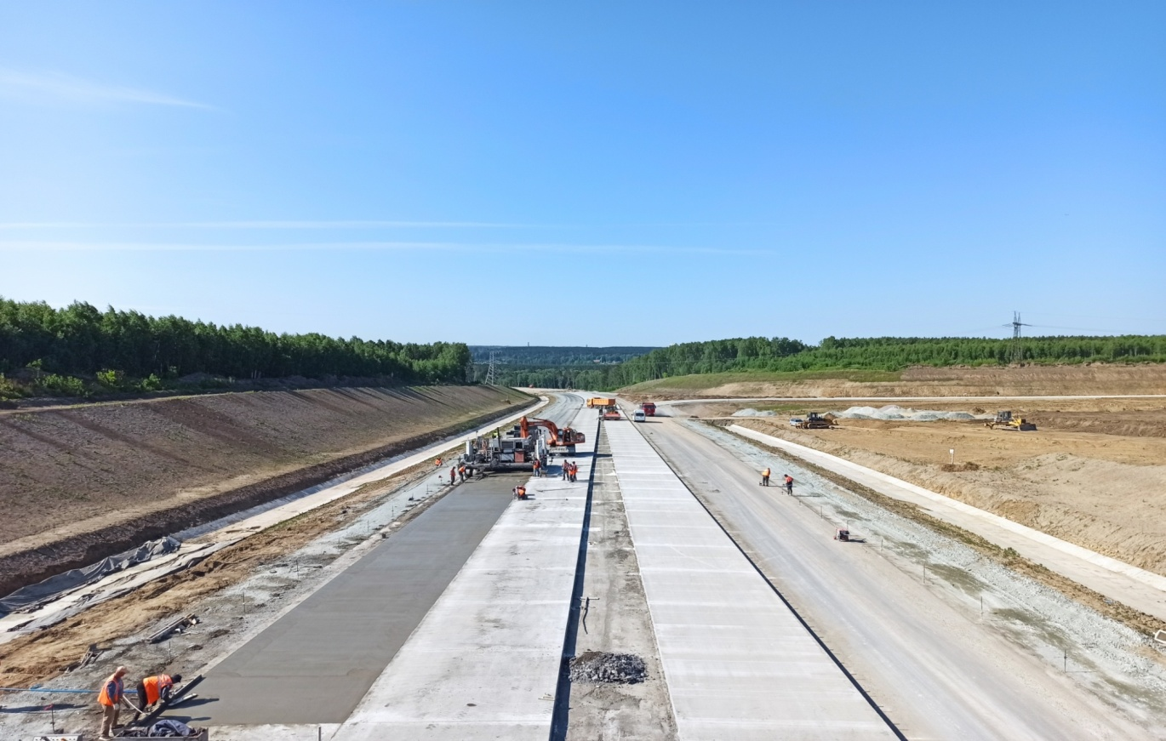
Строительство автомобильной дороги Восточный обход
г. Новосибирска км 14 - км 34 (устройство цементобетонного покрытия)

Slide 9
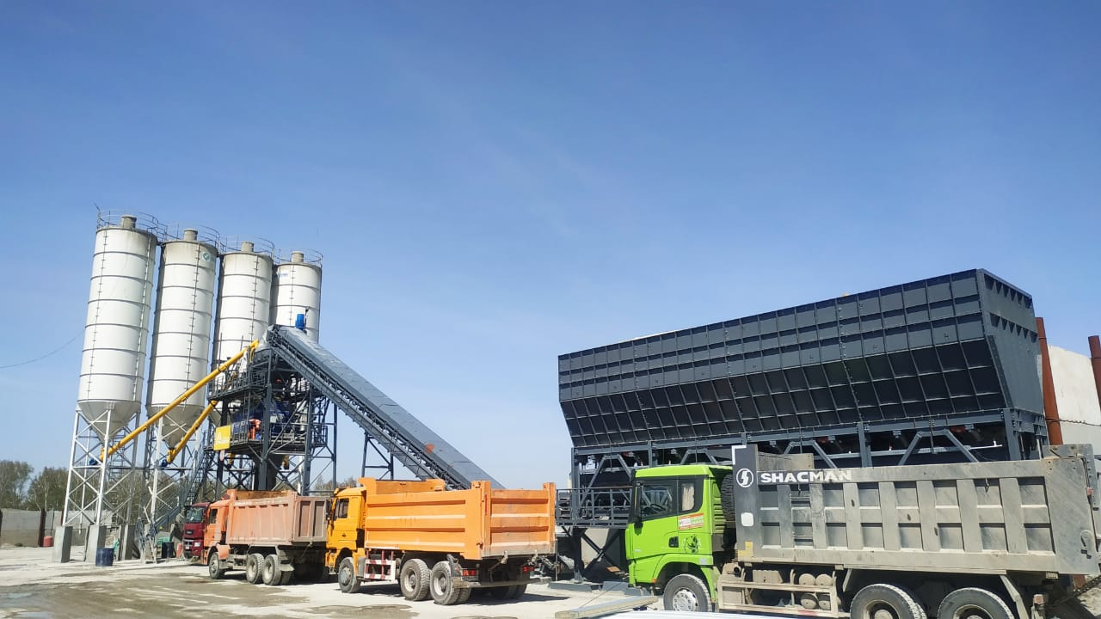
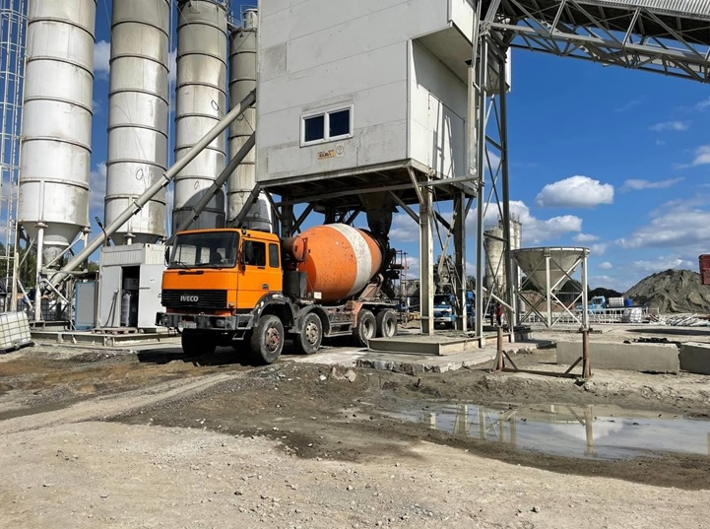
Бетонно-смесительные установки
БСУ SmartBeton-135 (страна производства Россия) – производительность до 180 кубометра в час.
БСУ Ammann ELBA CBS 180 (страна производства Швейцария) – производительность до 100 тонн в час.

Slide 10
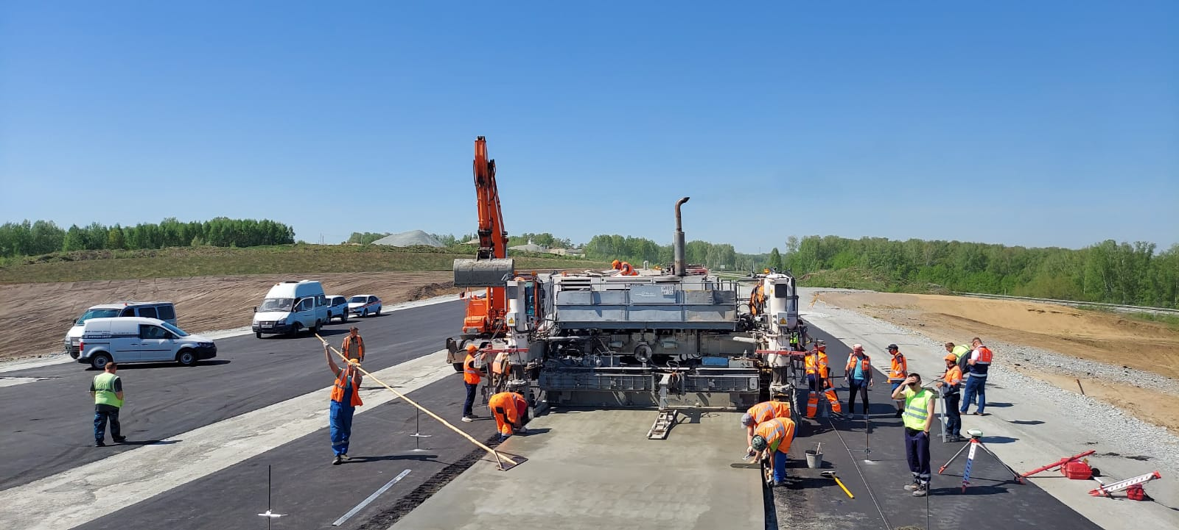
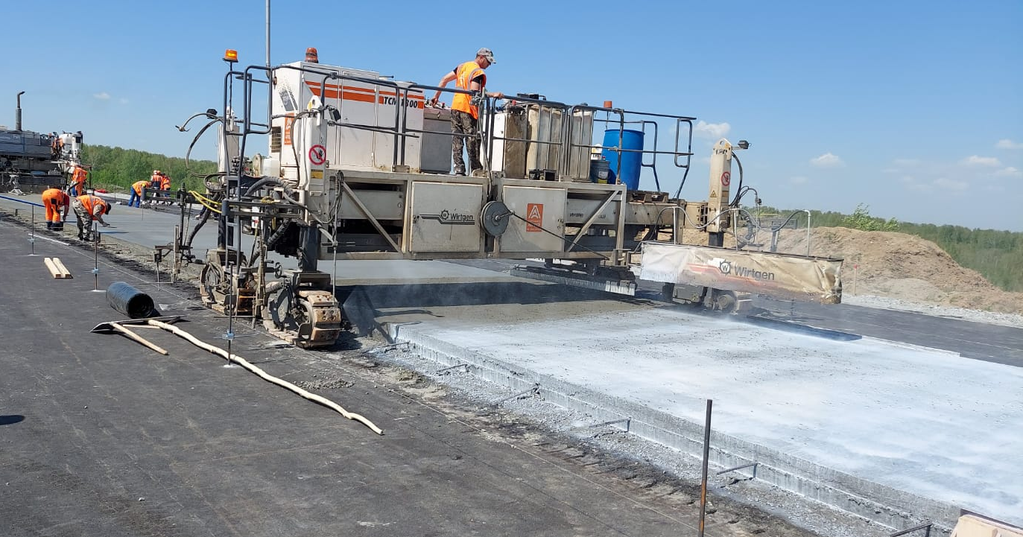
Бетонно-укладочные комплексы
Бетоноукладчик Wirtgen SP 850 – производительность до 600 п.м. в смену.
Бетоноотделочная машина Wirtgen ТСМ 950
создает текстурную поверхность;
наносит пленкообразующий материал;
Одним из отличительных положительных особенностей конструкции бетоноукладчика является опция полуавтоматической установки арматуры в продольный шов металлическими штырями диаметром 16 мм, длиной 75 см. что повышает автоматизацию процесса и качество работ

Slide 11
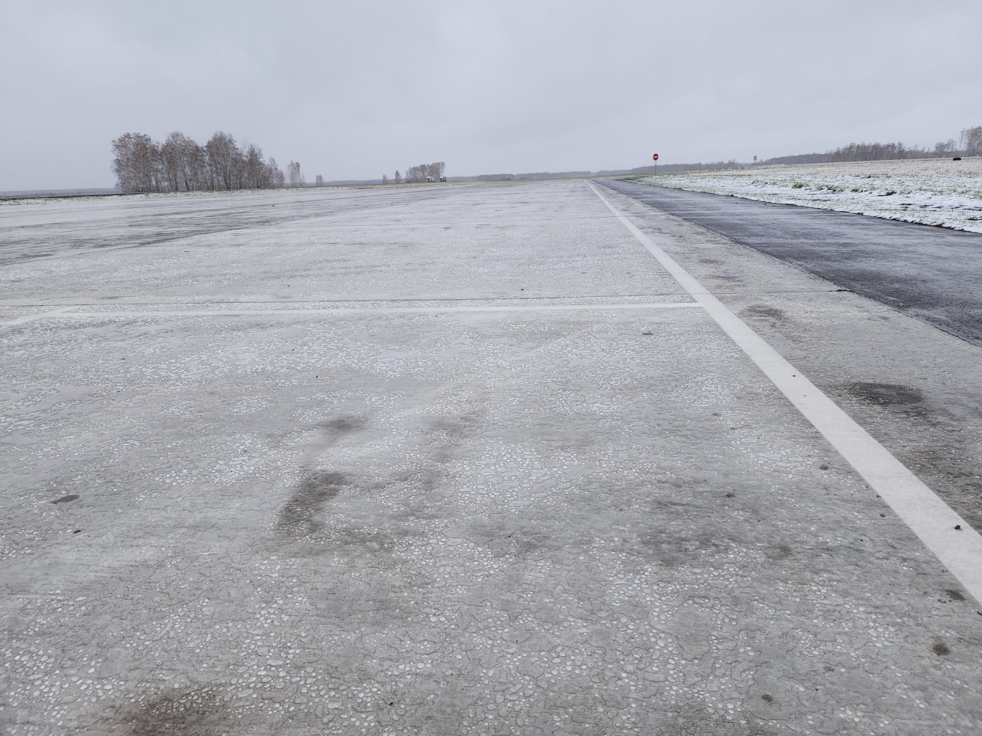
Гидрофобизация цементобетонного покрытия

Slide 12
Требования к бетону покрытия, опыт применения
Класс прочности на растяжение при изгибе На сжатие | В_{tb}4,4 и более В 35 и более
Марка бетона по мозостойкости Водоцементное отношение | F₂200 и более Не более 0,45
Качество цемента «ЦЕМ I 42,5Н ДП ГОСТ 33174-2014 и «ЦЕМ I 42,5Н АП» ГОСТ 55224-2020 | Начало схватывания – не ранее 2 часов, без признаков ложного схватывания. Без технологических добавок (интенсификатор помола «Полипласт ТД-05059В» или другие). Содержание щелочей - не более 0,8%
Объём вовлечённого воздуха в бетонную смесь | 5-7%
Удобоукладываемость бетонной смеси | Марка П1
Уход за свежеуложенным бетоном | С помощью плёнкообразующих материалов

Slide 13
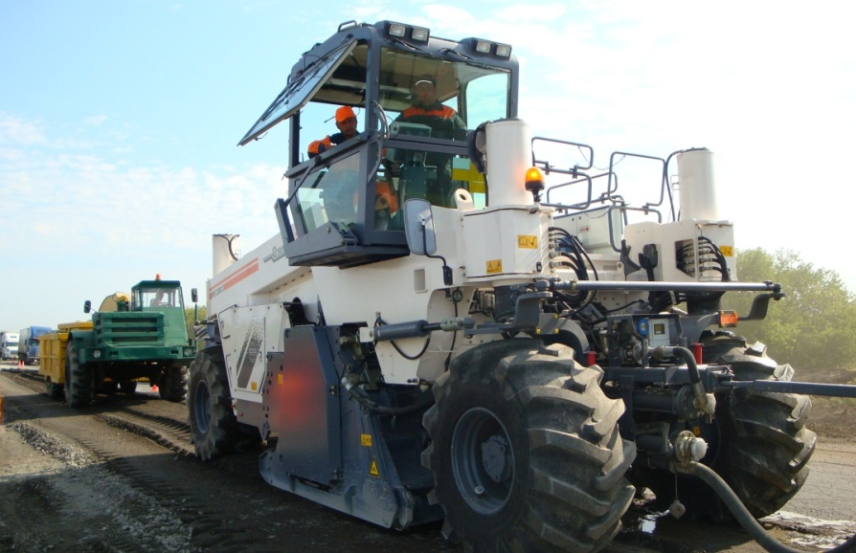
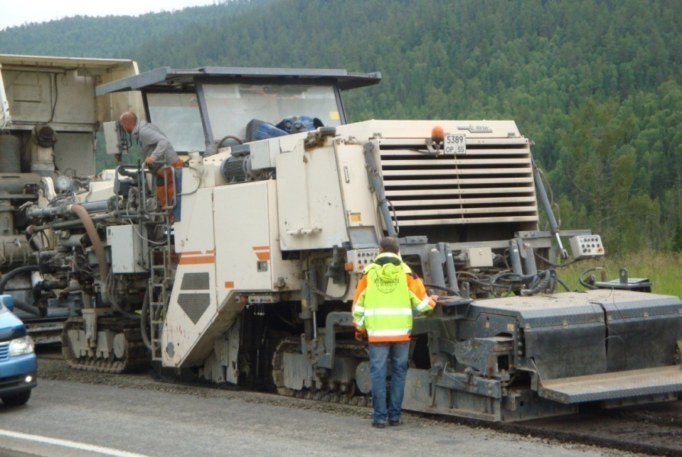
2010 – 2015. Внедрение технологии холодной регенерации
минеральное вяжущее 6% | трещины
комплексное вяжущее (вспененный битум 2% + ПЦ 1,5%) | низкая прочность
комплексное вяжущее (ЭБК-3 3% + ПЦ 3%) | удорожание
стационарная установка | удорожание
без щебня в составе смеси | низкая прочность
минеральное вяжущее 5% | эффективно, долговечно рационально
Wirtgen 2500 S
Wirtgen 2200 CR

Slide 14
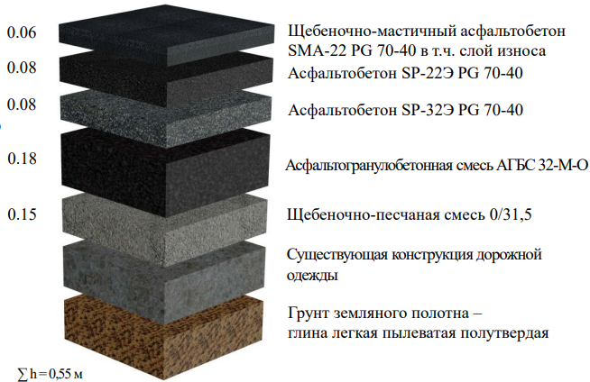
Конструкция дорожной одежды
С 2016 года на объектах ФКУ «Сибуправтодор» применяется асфальтогранулобетонная смесь типа М с содержанием:
цемента в пределах 4 - 5%;
щебеночных материалов 10 - 30%

Slide 15
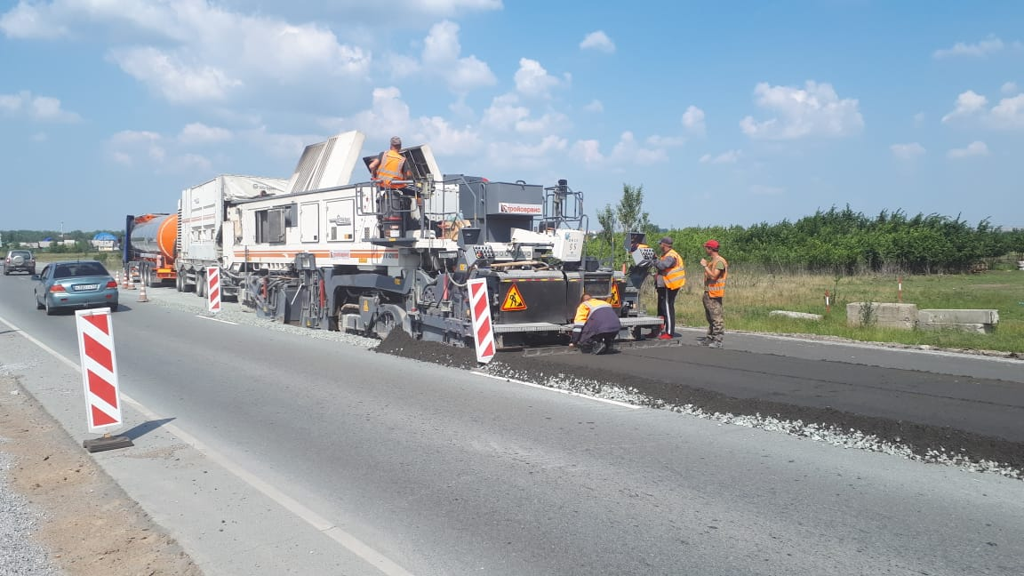
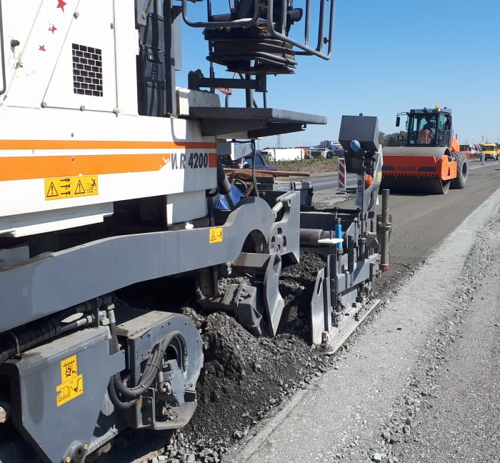
Машины и механизмы (ресайклер)
Омская область, капитальный ремонт а/д Р- 254 «Иртыш», южный обход г.Омска
Wirtgen 4200. Оснащен смесителем подобно ЦБЗ, выглаживающей плитой, датчиком поперечного уклона и системой слежения высотных отметок. Обеспечивает предварительное уплотнение смеси.

Slide 16
Преимущества технологии
Долговечность
456 км
дорог отремонтировано с 2010 года
Омская область 223 км
Сокращение
сроков работ
Кемеровская область 120 км
Рациональный
расход ресурсов
Новосибирская область 113 км
Технология включена в перечень основных направлений стратегии развития инновационной
деятельности в области дорожного хозяйства Росавтодора на период 2021-2025 годов

Slide 17
Спасибо за внимание

